Slide 1
SOA治理与微服务改造
郭红俊
2016-02-12
http://weibo.com/ghj1976

Slide 2
SOA与微服务的关系
微服务 细粒度的SOA

Slide 3
为什么要治理和改进
力度细了，元素更多的，更需要对它进行合理管理。SOA治理更需要提上议事日程。

Slide 4
SOA的需求、痛点
可治理（可控、可持续改进）
服务发现
日志上报及统计、分析（监控及数据说话）
服务版本控制
服务可用性
性能好
少走弯路（减少调用时请求数、路由数）
传输数据小
Notes:
SOA 的需求来自哪里？业务需要的是服务，而不是管理服务。

Slide 5
我们的技术选型
借鉴Dubbo的治理思想
SOA治理思想
使用gRPC提高性能，同时便利。
Http2的趋势、便利性（随着SPDY、HTTP/2和QUIC的到来，许多类似特性在公共标准中出现）
跨语言
性能
Notes:
gRPC走上坡路
监控一个自定义的二进制包的痛苦。
Dubbo 有点下坡路了。

Slide 6
SOA治理 面临的通用问题
业界常见的SOA治理面临的问题
我们需要重点解决的问题

Slide 7

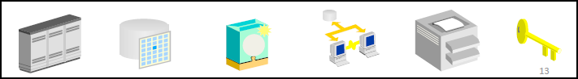
问题：服务建设的递归
服务复合
服务复合
服务复合
第1代
服务
第1代
服务
第2代
服务
第N代
服务
Notes:
现实中如何作？

Slide 8
问题：SOA的副作用
服务复合
服务复合
服务复合
第1代
服务
第1代
服务
第2代
服务
第N代
服务
看得见的复杂，看不清的机理

Slide 9
问题：SOA的副作用
?
?
?
?
?
?
?
?
?
服务复合
服务复合
服务复合
?
?
第1代
服务
第1代
服务
第2代
服务
第N代
服务
看得清的变更，看不清的影响
Notes:
变更

Slide 10
问题：SOA的副作用
服务复合
服务复合
服务复合
第1代
服务
第1代
服务
第2代
服务
第N代
服务
看得见的局部，看不清的全局
Notes:
SOA自治，但分割了知识

Slide 11
问题：SOA的肓区
100分
战略
商业
模式
*90%
产品
设计*90%
59分
应用
架构
*90%
技术
架构
*90%
实现
*90%
靠谱的战略，不靠谱的实现
Notes:
真实情况，90是很强的执行力了. 即便是95每一步的努力 最终的结果不及格; SOA要求服务自治，组织的自治性；为了实现业务，业务一定要整合多个服务，跨越太大了.
0.9*0.9*0.9*0.9*0.9=0.59049

Slide 12
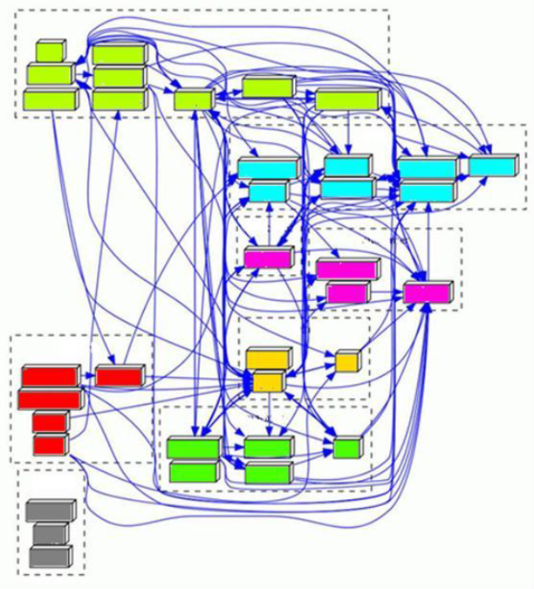
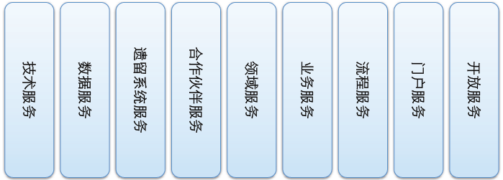
问题：SOA雷区
You only need one service to destory you business.
—Gartner

Slide 13
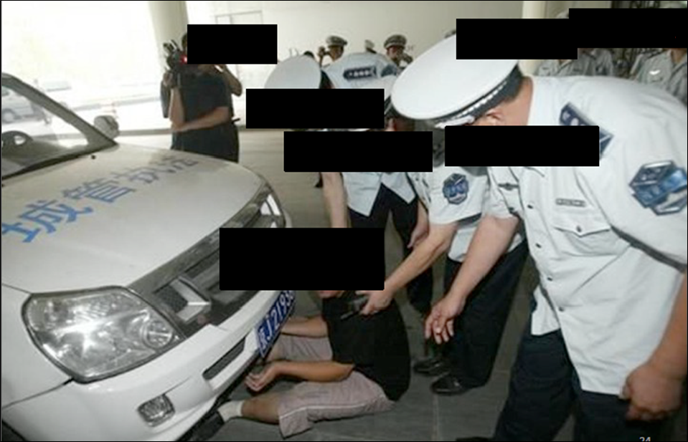
SOA治理，摆脱人治，系统来管理系统
领导
QA
产品经理
测试人员
技术架构师
Leader/总监
开发人员
Notes:
大家的精力都花费在这里了，效率无法提升！

Slide 14
SOA治理要做什么？
服务发现
服务发布；
订阅；
通知；
服务版本控制
服务可用性（高可用策略）：
失败重试（Failover）、
快速失败（Failfast）、
异常隔离（Server连续失败超过指定次数置为不可用，然后定期进行心跳探测）
服务降级
监控、预警（数据说话）
日志上报及统计
阀值报警

Slide 15
服务发现
1、服务注册；2、负载均衡（订阅、发布）
Notes:
http://blog.leanote.com/post/proyang/%E5%BE%AE%E6%9C%8D%E5%8A%A1%E6%9E%B6%E6%9E%84%E4%B8%AD%E7%9A%84%E6%9C%8D%E5%8A%A1%E5%8F%91%E7%8E%B0
http://support.huawei.com/huaweiconnect/thread-92453-1-1.html
http://www.infoq.com/cn/news/2014/12/zookeeper-service-finding
http://dockone.io/article/771
http://dockone.io/topic/%E6%9C%8D%E5%8A%A1%E5%8F%91%E7%8E%B0

Slide 16
服务发现演化
跨机房的服务发现
跨机房调用；
只调用本机房的服务

Slide 17
服务版本控制
版本的生命周期

Slide 18
版本兼容设计
当将版本号作为消息的一部分时，版本标识等同于格式指示器。
版本通常是由数字标识的，它经常被注入在服务契约中，或者作为可读性的注解，或者作为技术性契约内容的扩展。
兼容性保证
大版本号和小版本号用于描述兼容性。最常见的规则是大版本号的增加意味着服务契约的一个非向后兼容性的改变，而小版本号 的改变则代表着相后兼容的变更，因此，小版本号的增加就意味着服务消费者不会受到影响。

Slide 19
服务版本代理
可以集成到服务发现模块中。

Slide 20
高可用
失败重试（Failover）、
快速失败（Failfast）、
异常隔离（Server连续失败超过指定次数置为不可用，然后定期进行心跳探测）
服务降级（mock）
调用方降级？
服务方降级？
Notes:
http://shiyanjun.cn/archives/1075.html
http://geeklu.com/2010/07/fail-fast/
我们在做事的时候，犯错误是很常见的，但是我们应该尽量使得错误发生之初就被发现，并找出原因进行纠正。一开始不重视或者变相的处理了，这会使得错误延后，反而使得损失增大。 还有个事例就是创业，我们就要抱着“如果要失败那就快点”的心态，加快自己前进的步伐。

Slide 21
日志及监控
ReqID
趋势图
报警和报表

Slide 22
性能问题

Slide 23
提升性能的思路
少走弯路（减少调用时请求数、路由数）
IP直连，而不是经过域名，需要支持负载均衡（支持低并发优先、一致性Hash、随机请求、轮询等）。
同步改异步＋启动时通知
可复用连接 （长连接或http2）
传输数据小
压缩算法
二进制序列化

Slide 24
少走弯路
服务通过域名暴露的性能问题
DNS
除非有内部DNS，否则DNS返回的ip一定是外网IP。
HTTP协议性能

Slide 25
在畅游时案例
畅游DNS
（电信）
大搜狐DNS
（网通）
外网
内网
专线
电信机房
nginx
nginx
网通机房
Chong
服务器
Auth
服务器
WGAPI
Chong
服务器
Auth
服务器
WGAPI
图1：DNS调用 流程图

Slide 26
没跨运营商，
跨内外网
畅游DNS
（电信）
大搜狐DNS
（网通）
外网
内网
专线
电信机房
nginx
nginx
网通机房
Chong
服务器
Auth
服务器
WGAPI
Chong
服务器
Auth
服务器
WGAPI
图2：临时修改方案

Slide 27
畅游DNS
（电信）
大搜狐DNS
（网通）
外网
电信DNS
内网
网通DNS
专线
电信机房
nginx
nginx
网通机房
Chong
服务器
Auth
服务器
WGAPI
Chong
服务器
Auth
服务器
WGAPI
图3：改进后的DNS调用流程图

Slide 28
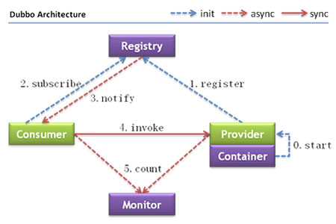
dubbo架构： 异步＋初始化时
Notes:
节点角色说明：
Provider: 暴露服务的服务提供方。
Consumer: 调用远程服务的服务消费方。
Registry: 服务注册与发现的注册中心。
Monitor: 统计服务的调用次调和调用时间的监控中心。
Container: 服务运行容器。
调用关系说明：
0. 服务容器负责启动，加载，运行服务提供者。
1. 服务提供者在启动时，向注册中心注册自己提供的服务。
2. 服务消费者在启动时，向注册中心订阅自己所需的服务。
3. 注册中心返回服务提供者地址列表给消费者，如果有变更，注册中心将基于长连接推送变更数据给消费者。
4. 服务消费者，从提供者地址列表中，基于软负载均衡算法，选一台提供者进行调用，如果调用失败，再选另一台调用。
5. 服务消费者和提供者，在内存中累计调用次数和调用时间，定时每分钟发送一次统计数据到监控中心。

Slide 29
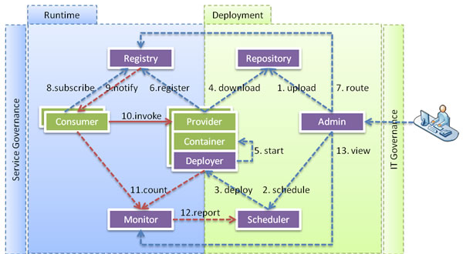
dubbo引入动态部署后的架构
Deployer: 自动部署服务的本地代理。
Repository: 仓库用于存储服务应用发布包。
Scheduler: 调度中心基于访问压力自动增减服务提供者。
Admin: 统一管理控制台。
Notes:
Deployer: 自动部署服务的本地代理。
Repository: 仓库用于存储服务应用发布包。
Scheduler: 调度中心基于访问压力自动增减服务提供者。
Admin: 统一管理控制台。

Slide 30
HTTP2多路复用

Slide 31
HTTP1和HTTP2速度对比
http://h2ohttp2.centminmod.com/flags.html
http://techslides.com/page-performance-in-http1-vs-http2
Notes:
同样大小的图片传输。

Slide 32
数据压缩

Slide 33
HTTP2 头部压缩
Notes:
https://segmentfault.com/a/1190000002765886

Slide 34
Protocol Buffers
{ "userName": "Martin",
"favouriteNumber": 1337, "interests": ["daydreaming", "hacking"] }
剔除空格，82 bytes.
Notes:
http://www.cnblogs.com/fxjwind/archive/2013/05/14/3078041.html
https://martin.kleppmann.com/2012/12/05/schema-evolution-in-avro-protocol-buffers-thrift.html

Slide 35
总结：SOA治理与优化思路
可治理（可控、可持续改进）
服务发现
日志上报及统计、分析（监控及数据说话）
服务版本控制
服务可用性
性能好
少走弯路（减少调用时请求数、路由数）
传输数据小

Slide 36
我们改造的里程碑计划

Slide 38

FAQ

